Slide 1
Внеклассное занятие по культуре питания в 1 классе : «Приглашение к столу»

Slide 2
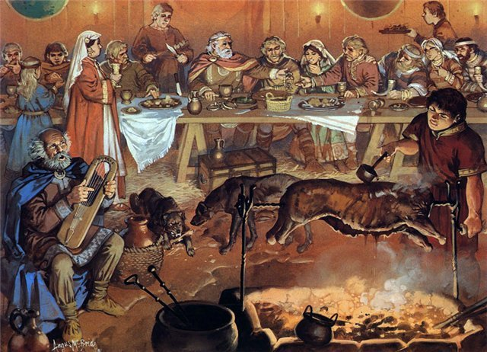
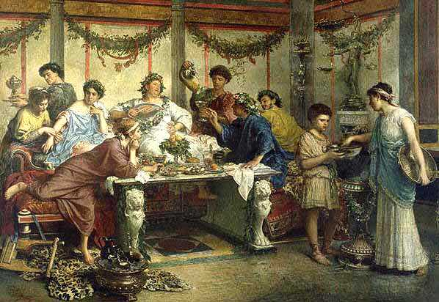
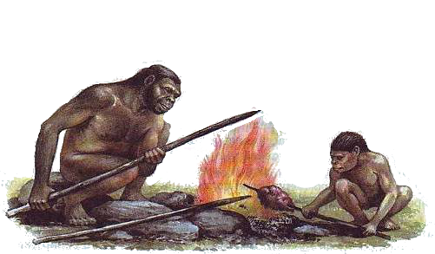

Slide 3
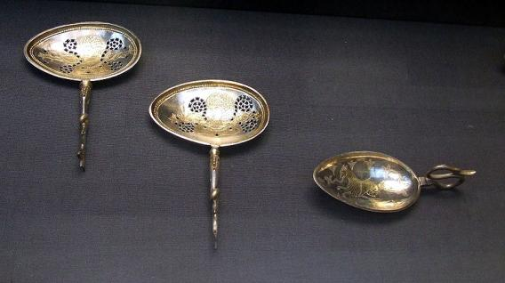
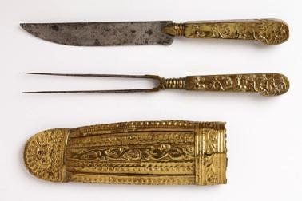
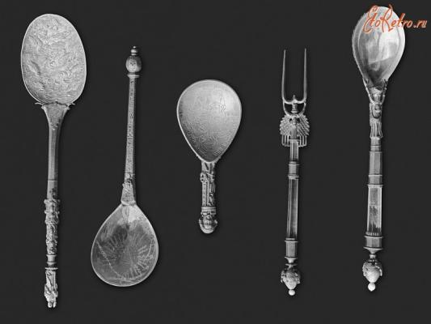
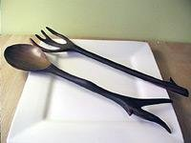

Slide 4
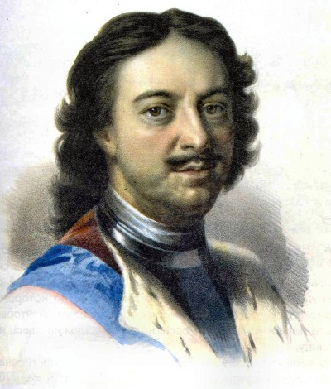
Царь Петр I

Slide 5
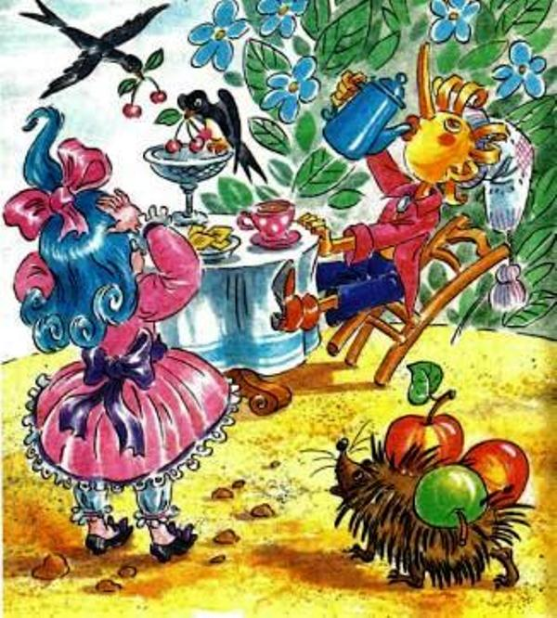

Slide 6
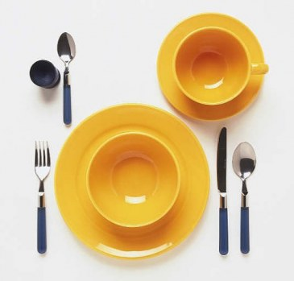
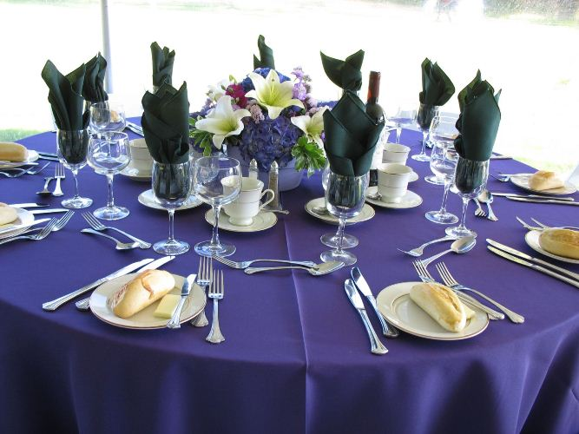
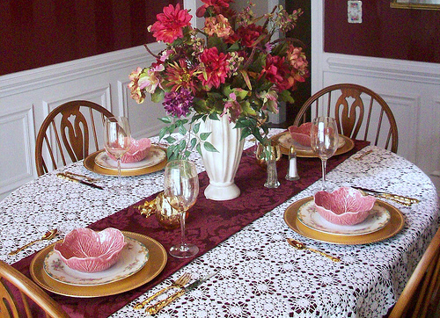
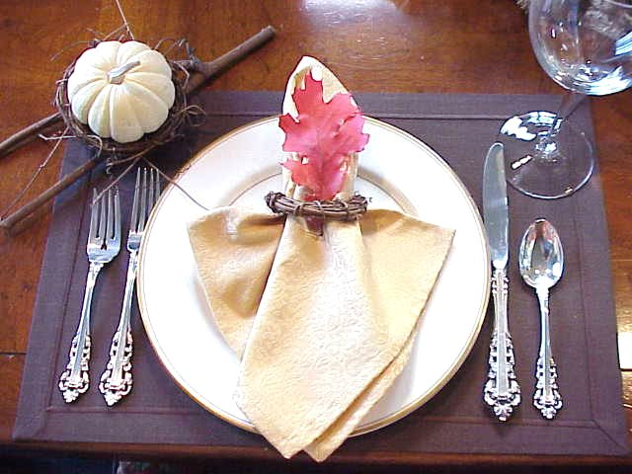
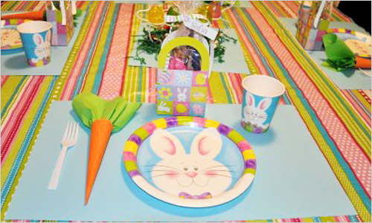

Slide 7
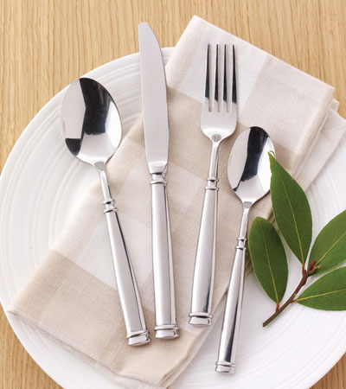
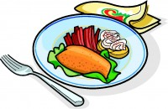
Вилка появилась в 1078 году

Slide 8
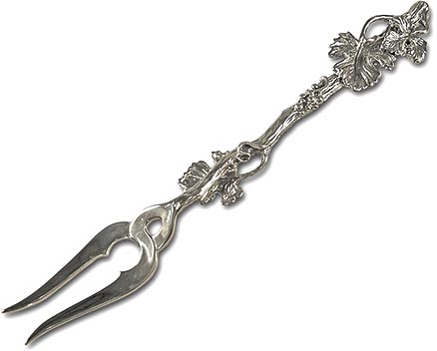
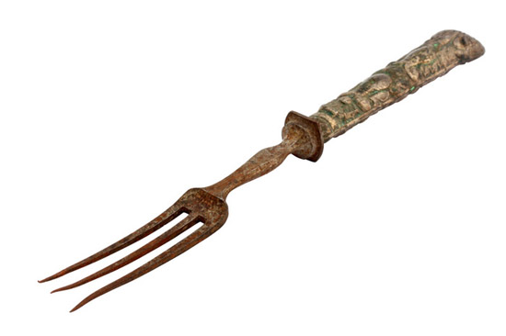
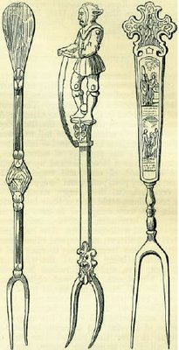

Slide 9
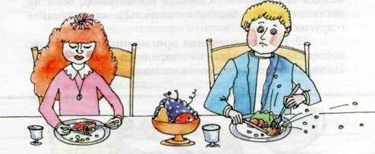
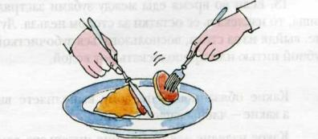
Ложку держат тремя пальцами.
Вилку можно держать как ложку.
Вилкой можно пищу накалывать.
Если подано блюдо, которое надо резать ножом (например, мясо куском), то вилку держат в левой руке, а нож — в правой. Разрезая кушанье, вилку держат наклонно, иначе вилка может соскользнуть по гладкой поверхности и разбросать содержимое тарелки по столу.

Slide 10
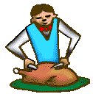
Мясо и другие блюда следует разрезать ножом постепенно, кусок за куском, по мере того, как эти куски съедены.
После окончания приема пищи вилку, нож, ложку следует положить на тарелку, а не на скатерть. На тарелку кладут и использованную салфетку.

Slide 11
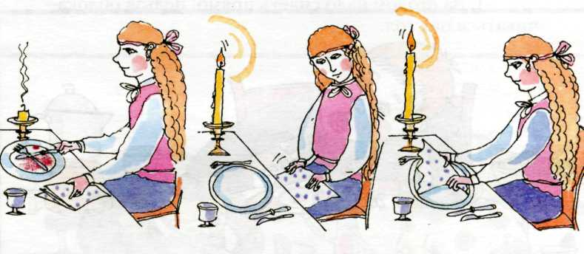
Тканевую салфетку перед началом еды рекомендуется развернуть и разместить на коленях, а после еды положить на стол.

Slide 12
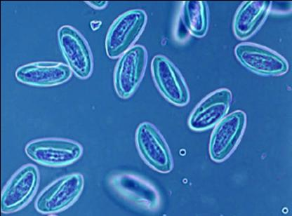
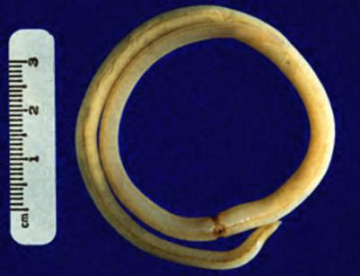
Зачем мыть руки перед едой?
На немытых руках, фруктах, овощах есть микробы.
Немытые руки могут содержать яйца паразитов.
Яйца острицы
Аскарида

Slide 13
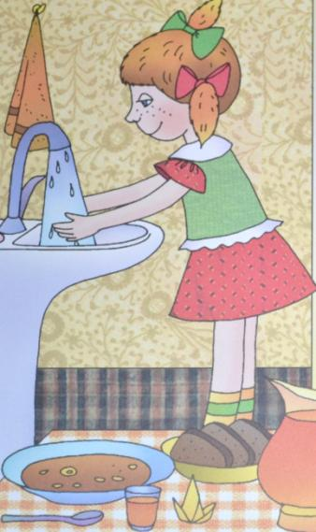
Мой руки перед едой !

Slide 14
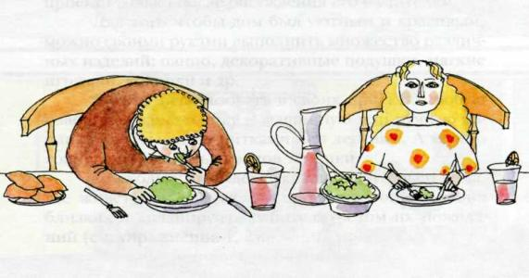
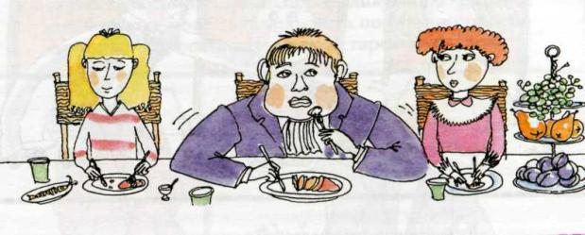
За столом надо сидеть прямо, нельзя облокачиваться на стол.
Не следует широко расставлять локти при еде. Это мешает соседям по столу.

Slide 15
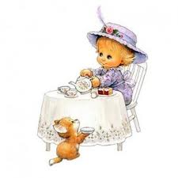
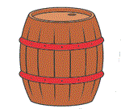
Заморочки из бочки

Slide 16
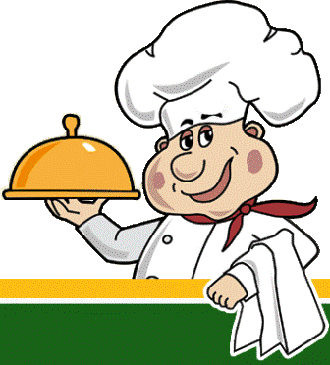
Проверим себя
ЧТО ЗДЕСЬ ЛИШНЕЕ?
Тест-игра

Slide 17
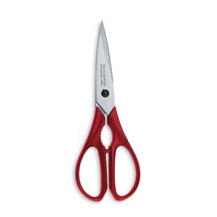
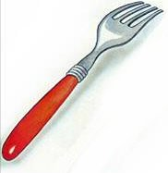
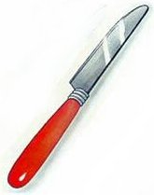
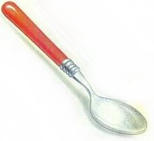
Какой из этих приборов не является столовым.

Slide 18
НЕТ
нож

Slide 19
Какой из этих приборов не является столовым.

Slide 20
НЕТ
ложка

Slide 21
Какой из этих приборов не является столовым.

Slide 22
НЕТ
вилка

Slide 23
Какой из этих приборов не является столовым.

Slide 24
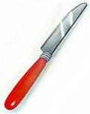
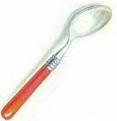
ПРАВИЛЬНО!
столовые
приборы
ножницы

Slide 25
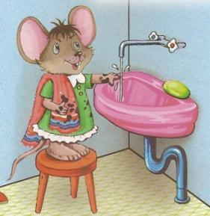
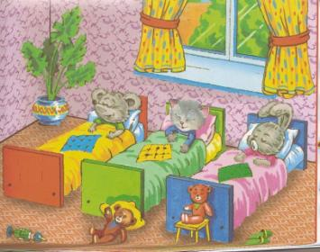
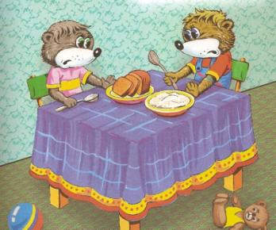
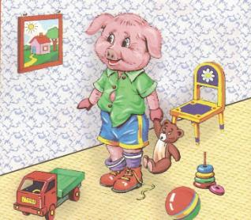
Что обязательно нужно сделать перед едой?
поспать
помыть руки
поесть
поиграть

Slide 26
НЕТ
поспать

Slide 27
Что обязательно нужно сделать перед едой?
поспать
помыть руки
поесть
поиграть

Slide 28
НЕТ
поесть

Slide 29
Что обязательно нужно сделать перед едой?
поспать
помыть руки
поесть
поиграть

Slide 30
НЕТ
поиграть

Slide 31
Что обязательно нужно сделать перед едой?
поспать
помыть руки
поесть
поиграть

Slide 32
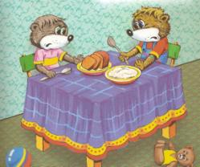
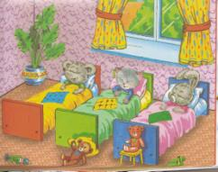
ПРАВИЛЬНО!
поесть
поспать
поиграть
помыть руки

Slide 33
Какой вариант пословицы правильный?
Когда я ем – спасибо всем!
Когда я ем – не знаю чем!
Когда я ем – я глух и нем!

Slide 34
НЕТ
Когда я ем – спасибо всем!

Slide 35
Какой вариант пословицы правильный?
Когда я ем – спасибо всем!
Когда я ем – не знаю чем!
Когда я ем – я глух и нем!

Slide 36
НЕТ
Когда я ем – не знаю чем!

Slide 37
Какой вариант пословицы правильный?
Когда я ем – спасибо всем!
Когда я ем – не знаю чем!
Когда я ем – я глух и нем!

Slide 38
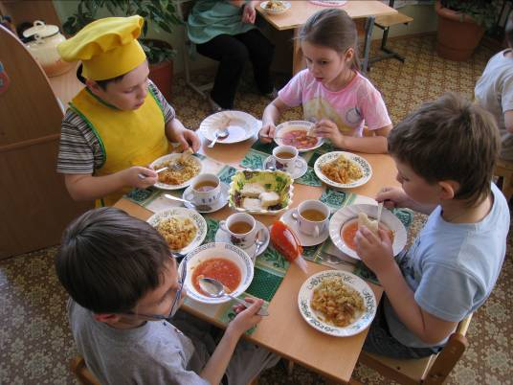
ПРАВИЛЬНО!
Когда я ем – я глух и нем!

Slide 39
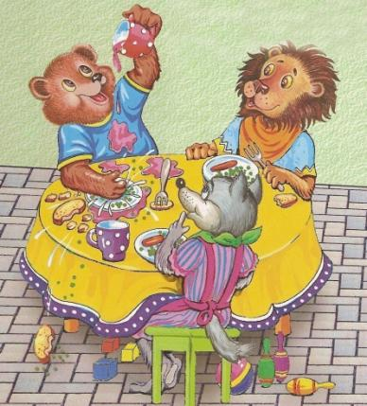
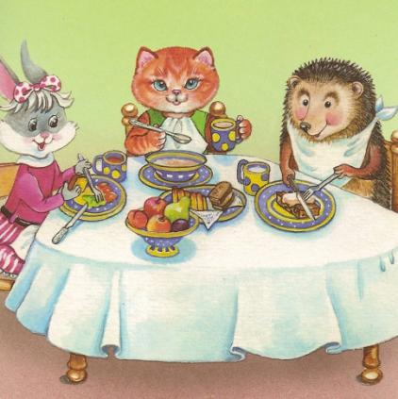
На какой картинке культурные зверята?

Slide 40
НЕТ
Это не культурно!

Slide 41
На какой картинке культурные зверята?

Slide 42
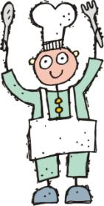
ПРАВИЛЬНО!
Это культурно!

Slide 43
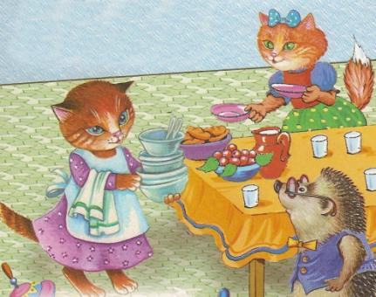
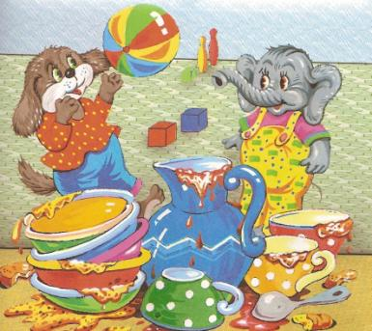
Где зверята поступают правильно?

Slide 44
НЕТ
Это не правильно!

Slide 45
Где зверята поступают правильно?

Slide 46
ПРАВИЛЬНО!
Это правильно!

Slide 47
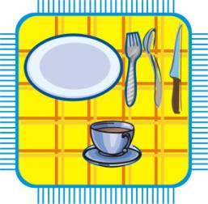
Где стол накрыт правильно?

Slide 48
НЕТ
Не верно!

Slide 49
Где стол накрыт правильно?

Slide 50
НЕТ
Не правильно!

Slide 51
Где стол накрыт правильно?

Slide 52
НЕТ
Не совсем так!

Slide 53
Где стол накрыт правильно?

Slide 54
ПРАВИЛЬНО!

Slide 55
Что вежливые люди
говорят перед едой?

Slide 56
ПРИЯТНОГО АППЕТИТА!

Slide 57
Использованные ресурсы:
http://www.planetaskazok.ru/images/stories/tolstoiA/buratino/tmp552-22.jpg картинка Буратино завтракает
http://www.megaskidki.com/files/dlyanovostej/petr1.jpg Петр Первый портрет
http://upload.wikimedia.org/wikipedia/ru/8/85/Юности_честное_зерцало.jpg книга
http://www.etoretro.ru/data/media/4757/13118806786de.jpg старинные столовые приборы
http://school.xvatit.com/images/f/fd/10-11_79_2_3.jpg древний человек
http://www.funkyshot.ru/wp-content/uploads/01702.jpg изображение вилки
http://www.funkyshot.ru/wp-content/uploads/02108.jpg изображение вилки
http://upload.wikimedia.org/wikipedia/commons/f/f4/Silver_gilt_strainer_spoons_marine_beast_hoxne_treasure.JPG?us римские ложки
http://upload.wikimedia.org/wikipedia/commons/c/c8/Parassita-big.jpg?uselang=ru Римский пир
http://www.happy-giraffe.ru/upload/userfiles/images/2012/01/25/20110420-servirovka_5.jpg сервировка стола
http://files.vector-images.com/clipart/barrel_shlp1.gif изображение бочки
http://archikrasivo.ru/wp-content/uploads/2011/09/razn-serv-07.jpg сервировка стола
http://blog.hausmann-austria.ru/wp-content/uploads/2012/11/Сервировка-стола-11.jpg сервировка стола
http://netgoloda.ru/stolovye-pribory-vilka.html столовые приборы . История вилки
http://fafka.ru/fork-history/ история вилки

Slide 58
http://usiter.com/uploads/20120528/servirovka+stola+68336798204.jpg сервировка стола
http://douan.pp.net.ua/Chinamedic/egg.jpg яйца аскариды
http://www.24farm.ru/images/bolezni/askaridoz_340.jpg аскарида
http://ped-kopilka.ru/vs-ob-yetikete/pravila-povedenija-za-stolom-dlja-shkolnikov.html
Правила поведения за столом для школьников
http://www.stihi.ru/2009/12/26/6445 Что такое этикет, стихи для детей
Юрий Чичёв
Иллюстрации из книги Г. Шалаевой, О. Журавлевой, О. Сазоновой «Правила поведения для воспитанных детей»
В материале использованы слайды игры- теста «Культура поведения за столом» , автор А. Яранова http://forchel.ru/450-kultura-povedeniya-za-stolom-igra-ozvuchena.html

